Slide 1

Орск 2021г.

Slide 2

Дежурство, форма трудового воспитания, как средство развития детской инициативы и самостоятельности.
Подготовила: Демченкова Виктория Андреевна, воспитатель МАДОУ «Детский сад № 122 г.Орска»

Slide 3
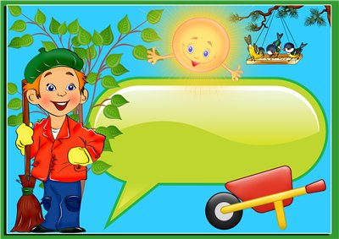
Труд становится великим воспитателем, когда он входит в жизнь наших воспитанников, дает радость дружбы и товарищества, развивает пытливость и любознательность, рождает новую красоту в окружающем мире, пробуждает первое гражданское чувство – чувство созидателя материальных благ, без которых невозможна жизнь человека. В. А. Сухомлинский

Slide 4

Актуальность
Трудовое воспитание является одной из важнейших сторон воспитания подрастающего поколения. Всем известно, что интерес к труду и основные трудовые навыки закладываются еще в детстве. На основе первичных представлений о труде возможно формировать более сложные представления о том, что разные виды труда позволяют обеспечивать разные потребности людей. Наблюдения за детьми показали, что детям интересно примерять на себя поручения взрослых. Однако, некоторым детям нелегко это делать, так как они считали это наказанием за непослушание. У дошкольников недостаточно сформированы нравственно-трудовые качества, мы поставили перед собой задачу создать условия для трудового воспитания старших дошкольников.

Slide 5

Цель трудового воспитания дошкольника
формирование у детей ответственного отношения за порученное им дело, развитие стремления работать на пользу коллектива, установление привычки к систематическому выполнению своих обязанностей.

Slide 6
Задачи
помощь ребенку в овладении определённой трудовой деятельностью (в освоении структуры деятельности, приобретении трудовых навыков, умений);
развитие личности ребенка в труде (развитие качеств личности: инициативности, самостоятельности; формирование взаимоотношений и приобретение социального опыта взаимодействия) .

Slide 7
Виды дежурств
дежурство по столовой
дежурство во время занятий
дежурство по группе и на участке
дежурство в уголке природы

Slide 8

Этапы организации дежурства детей старшего дошкольного возраста.

Slide 9
1 этап. Деление на группы
Воспитатель обращает внимание на то, какая красивая группа, как чисто и уютно в ней. Сколько труда вкладывают воспитатели и младший воспитатель. Говорит с детьми о том, что они подросли и становятся достойными помощниками в детском саду и дома.
Предлагает разделиться на группы по какому-либо признаку, например, с помощью геометрических фигур, в последующем дети могут объединяться по собственному предпочтению.
Педагог фиксирует состав групп.

Slide 10
2 этап. Разработка названия и эмблемы группы
Воспитатель предлагает детям обсудить название групп, беседует с членами группы: почему они выбрали это название. Дает детям домашнее задание с привлечением помощи родителей: придумать эмблему своей группе.
После презентация эмблемы каждой группой, создавалась карта подгруппы. Дети имели возможность самостоятельно оформлять карту своей группы, используя свои картинки-маркеры.

Slide 11

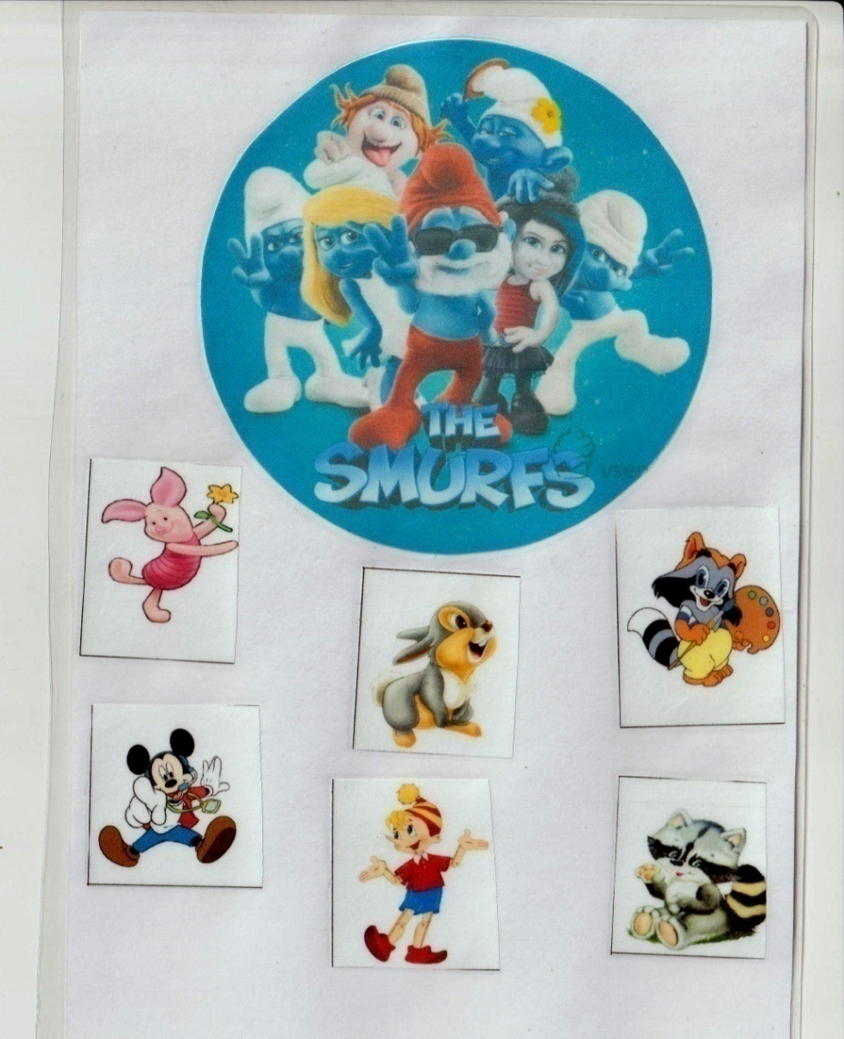
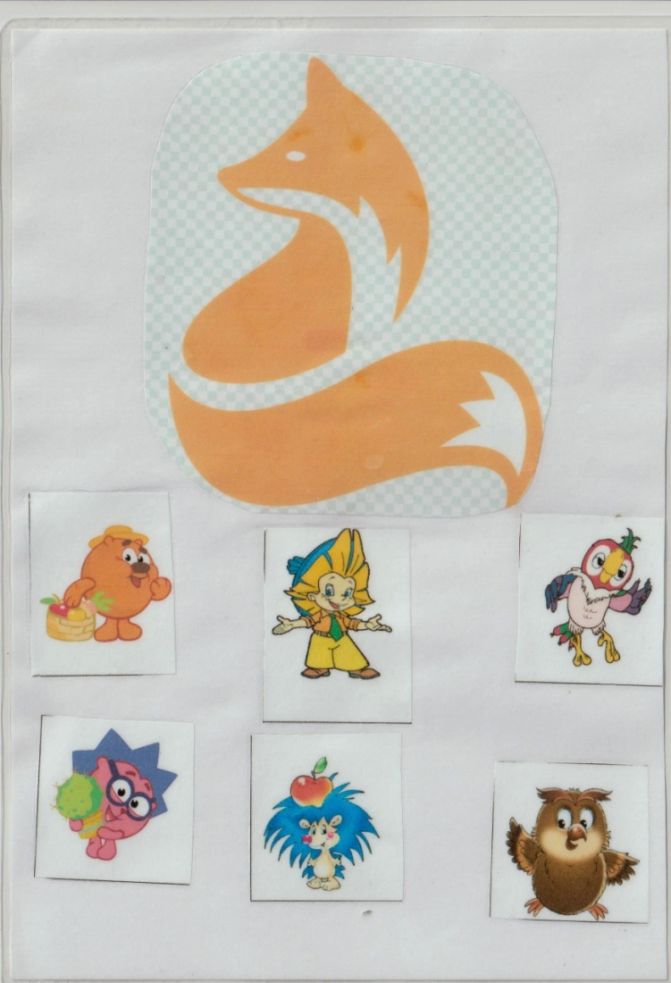

Slide 12
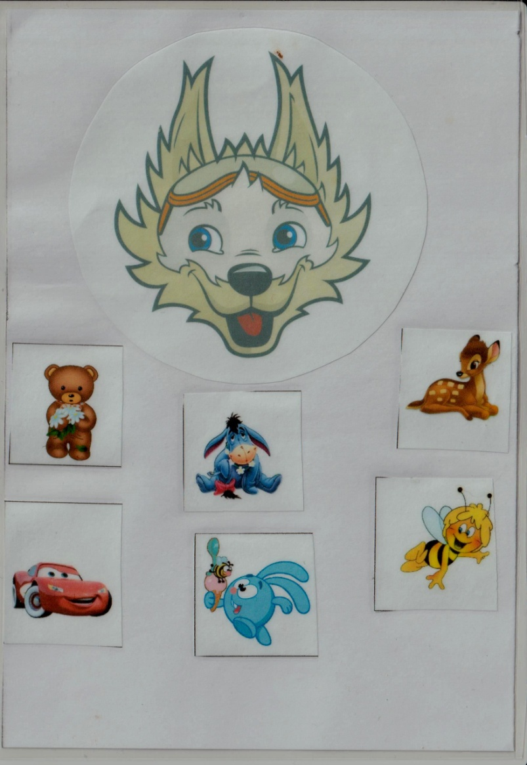
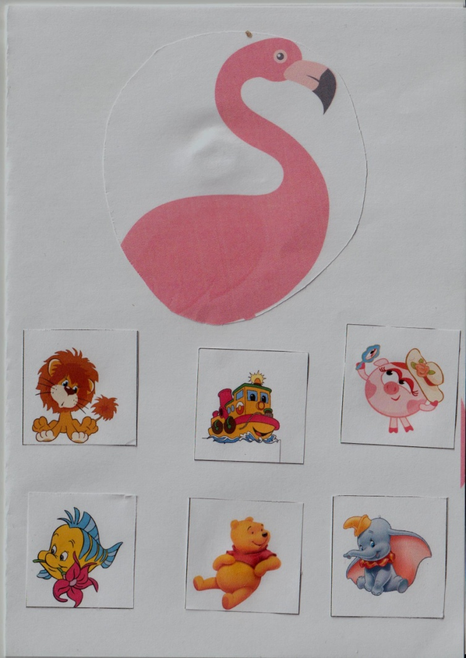

Slide 13
3 этап. Ознакомление с трудовыми обязанностями дежурных

Slide 14
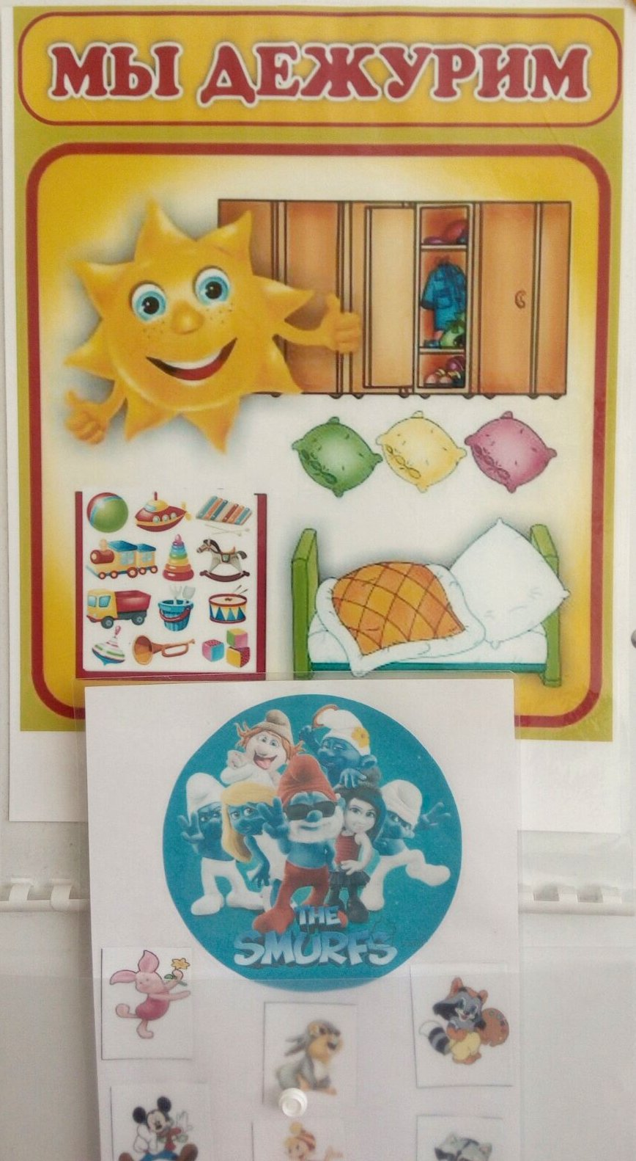
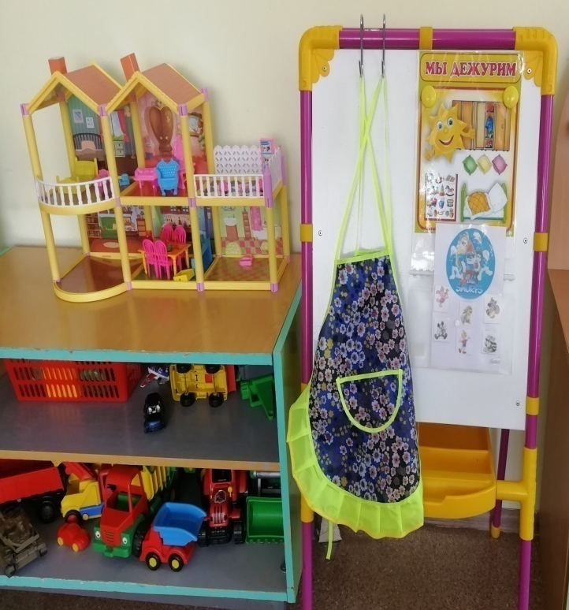

Slide 15
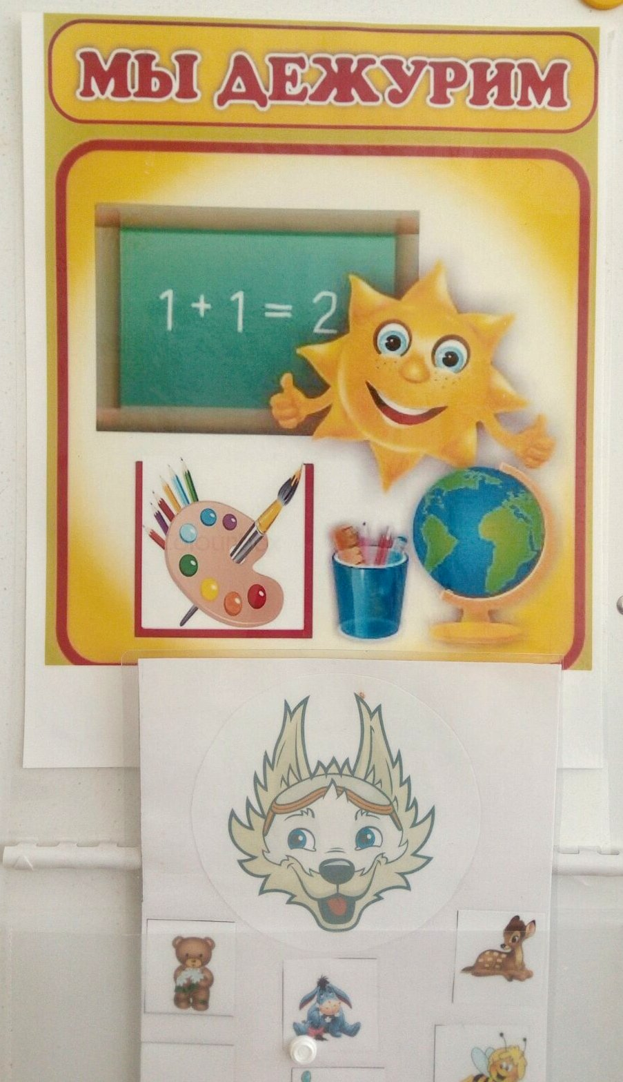
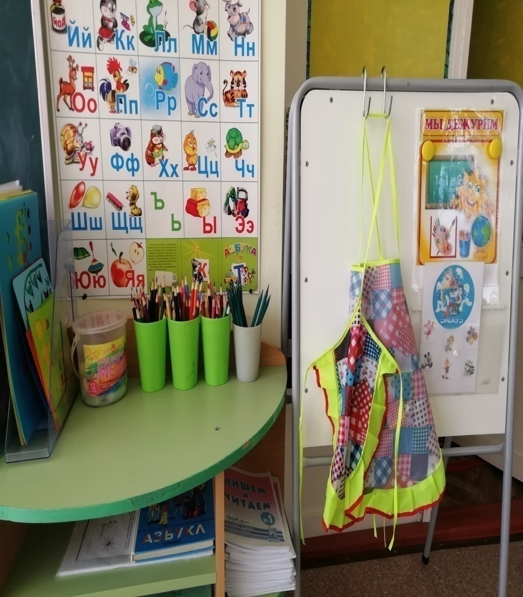

Slide 16
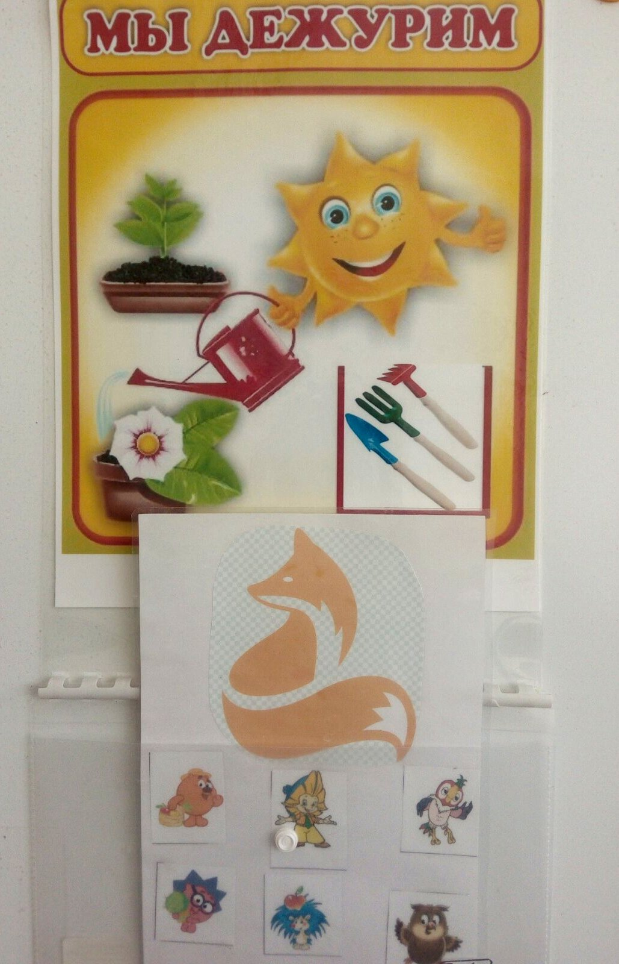
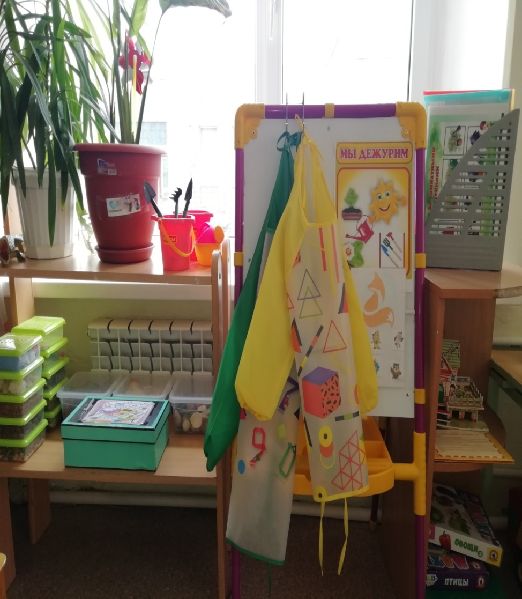

Slide 17
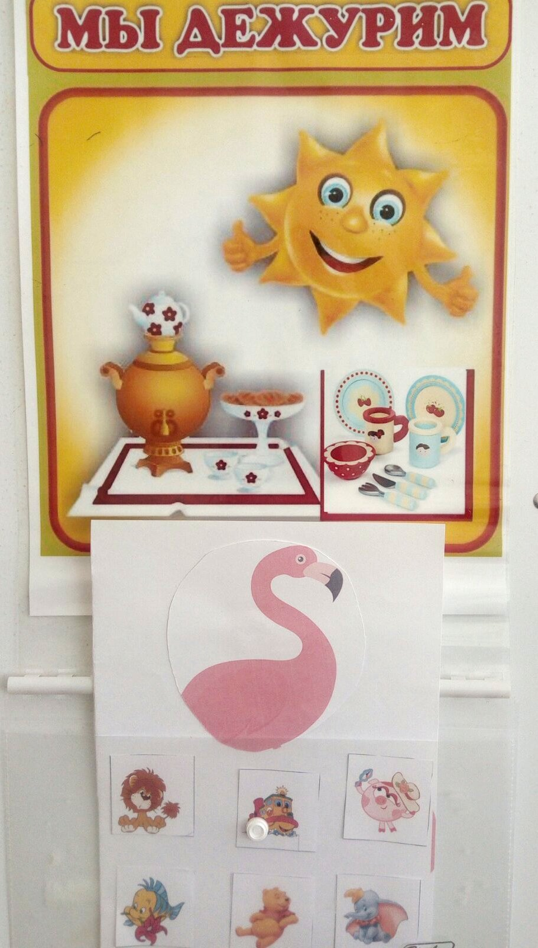
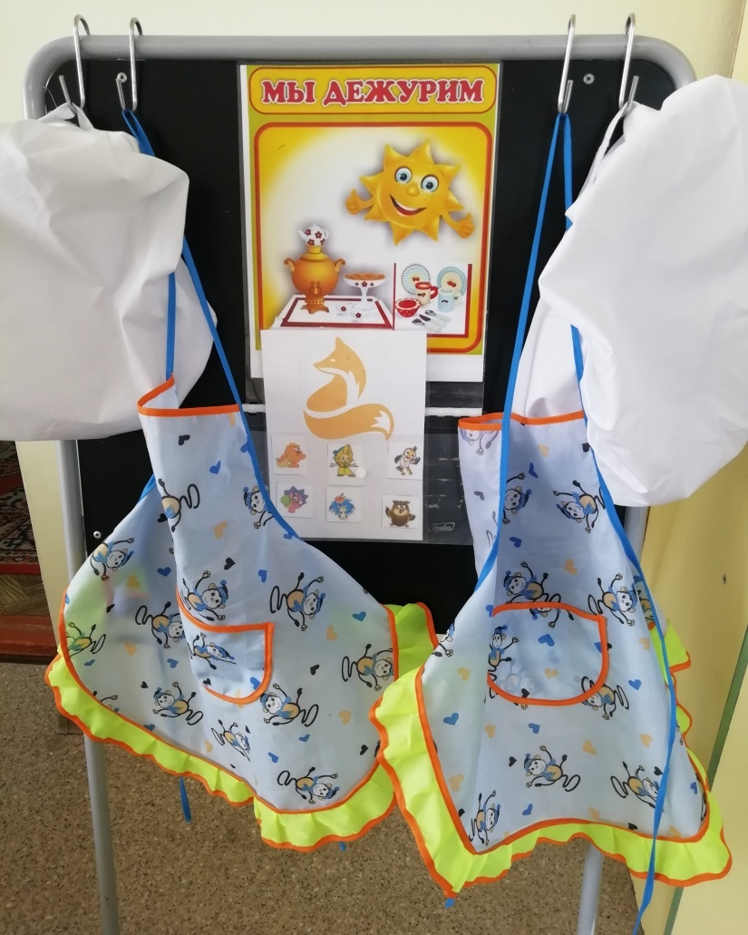

Slide 18
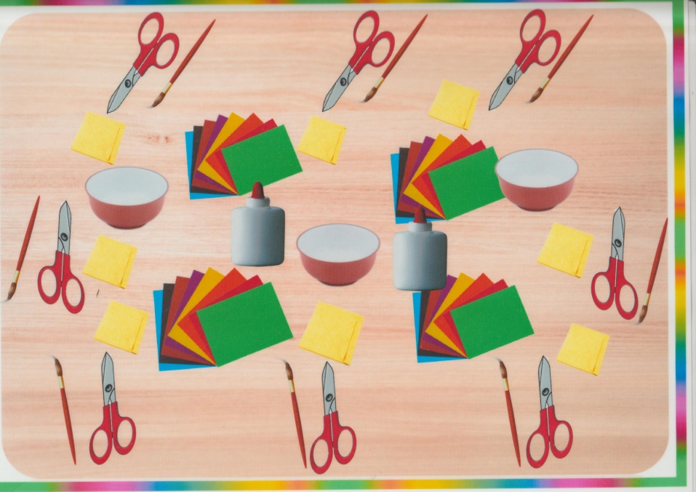
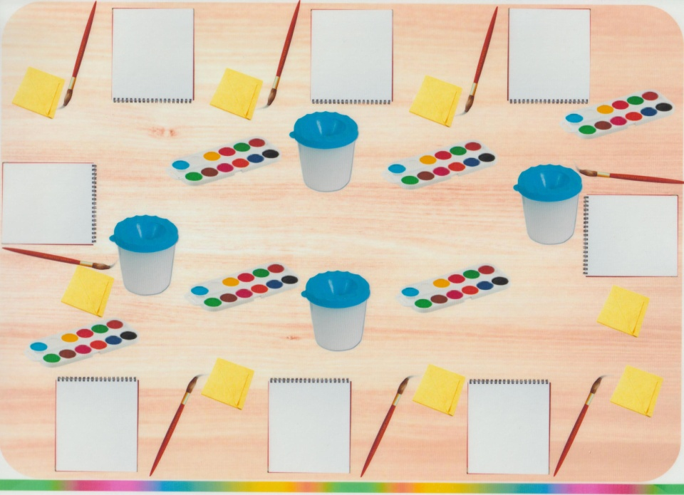

Алгоритмы трудовых действий

Slide 19
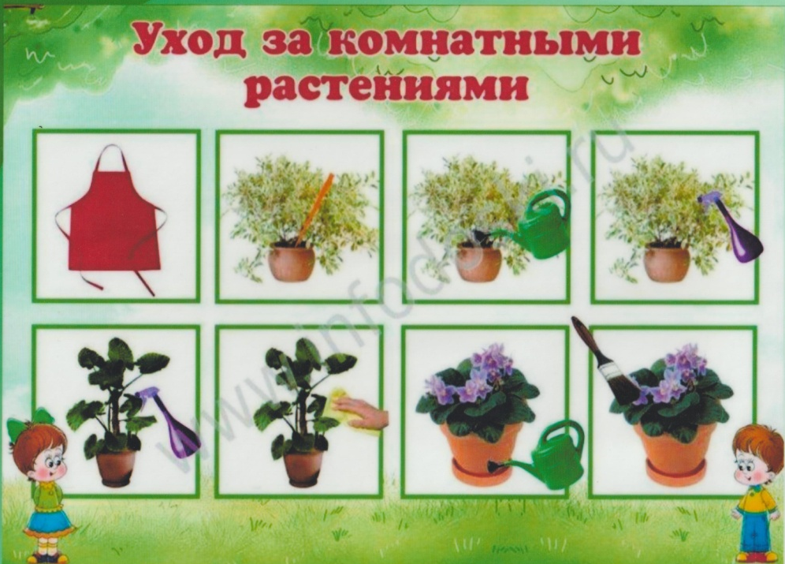
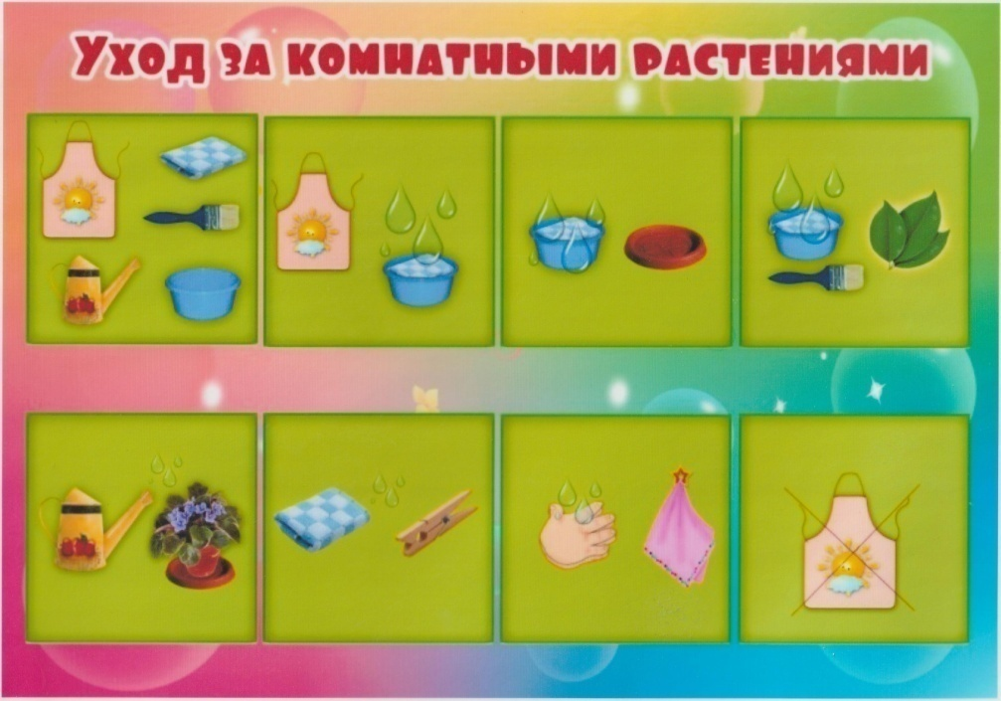
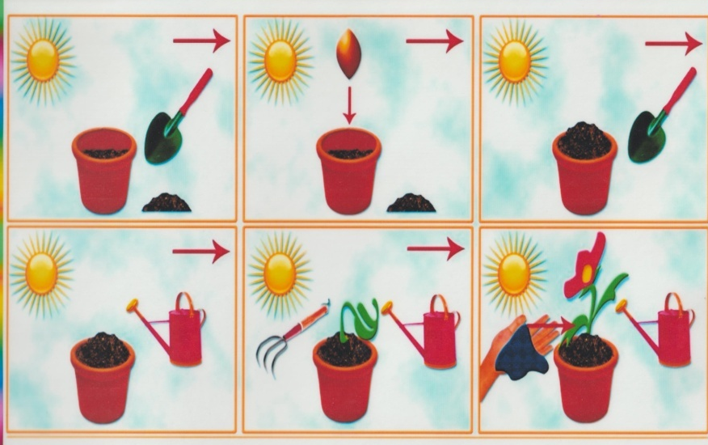
Алгоритмы трудовых действий

Slide 20
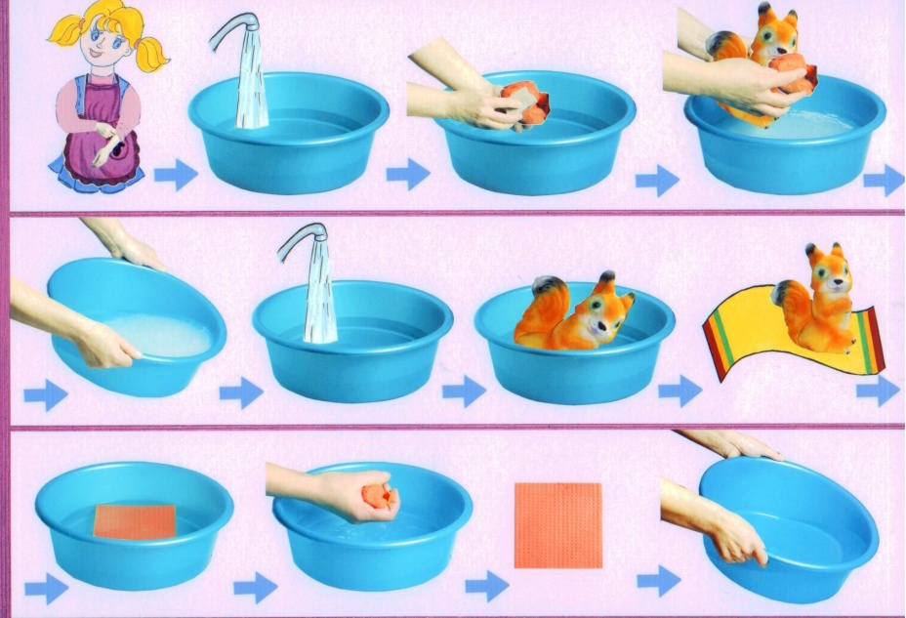
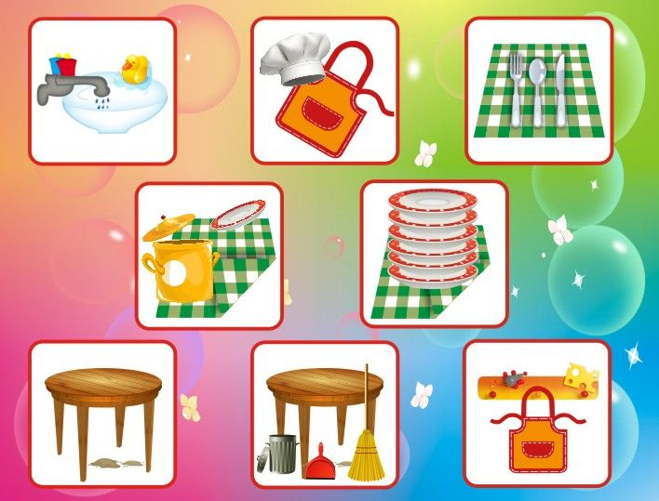
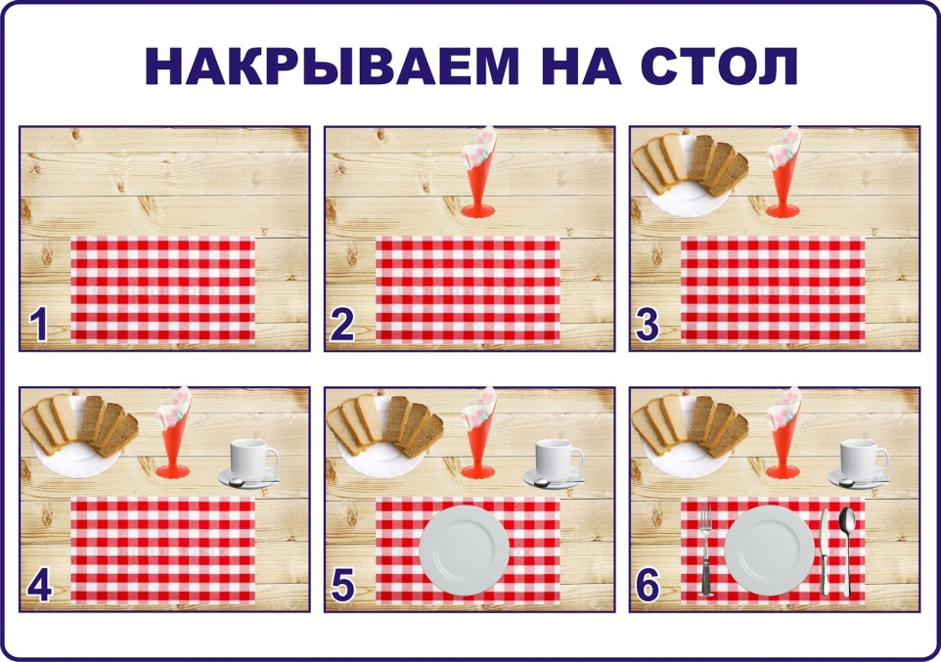
Алгоритмы трудовых действий

Slide 21
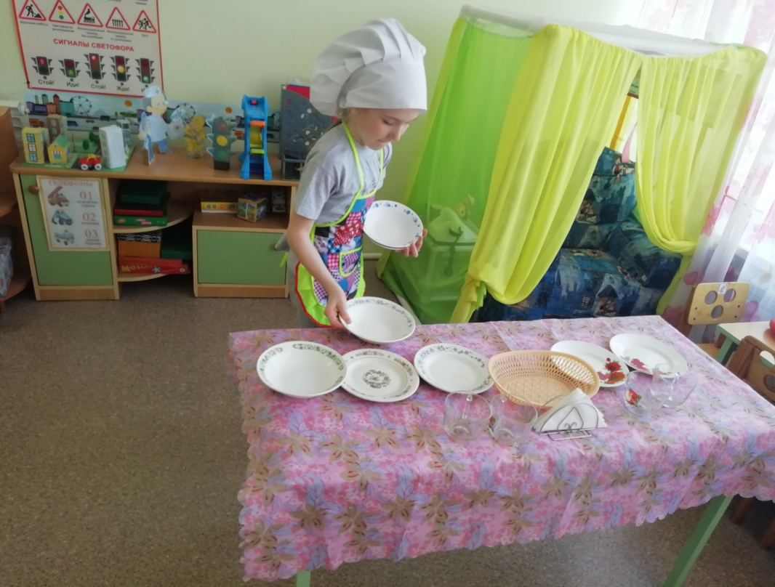
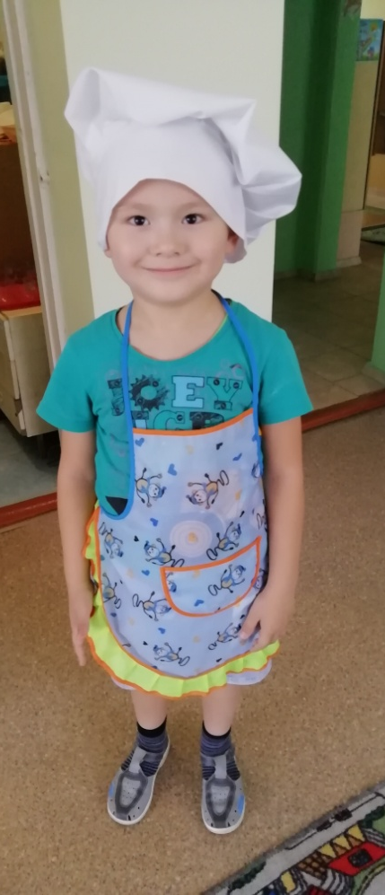
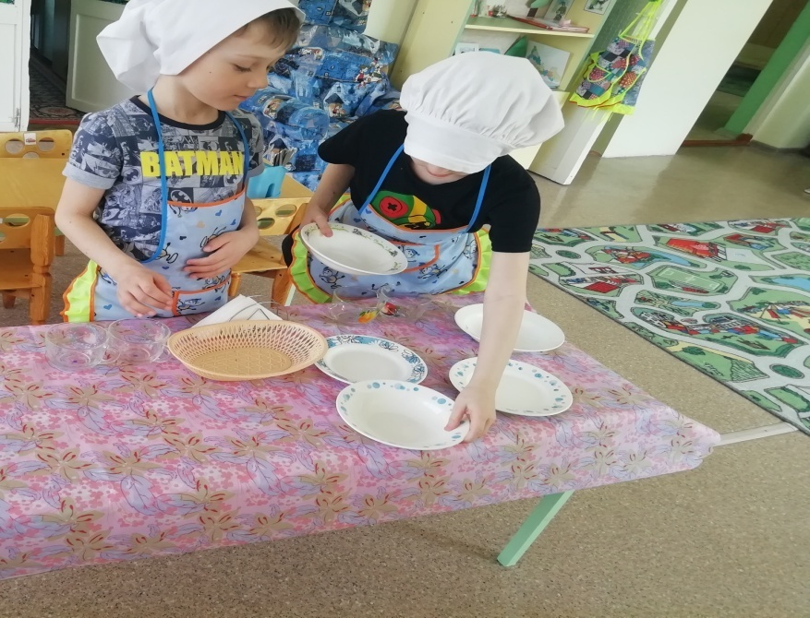
4 этап. Отработка трудовых навыков

Slide 22
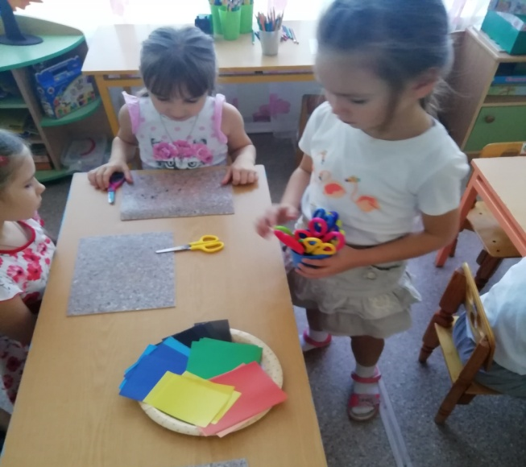
Дежурство по занятиям, так же подразумевает оказание помощи воспитателю как перед, так и после занятий.

Slide 23
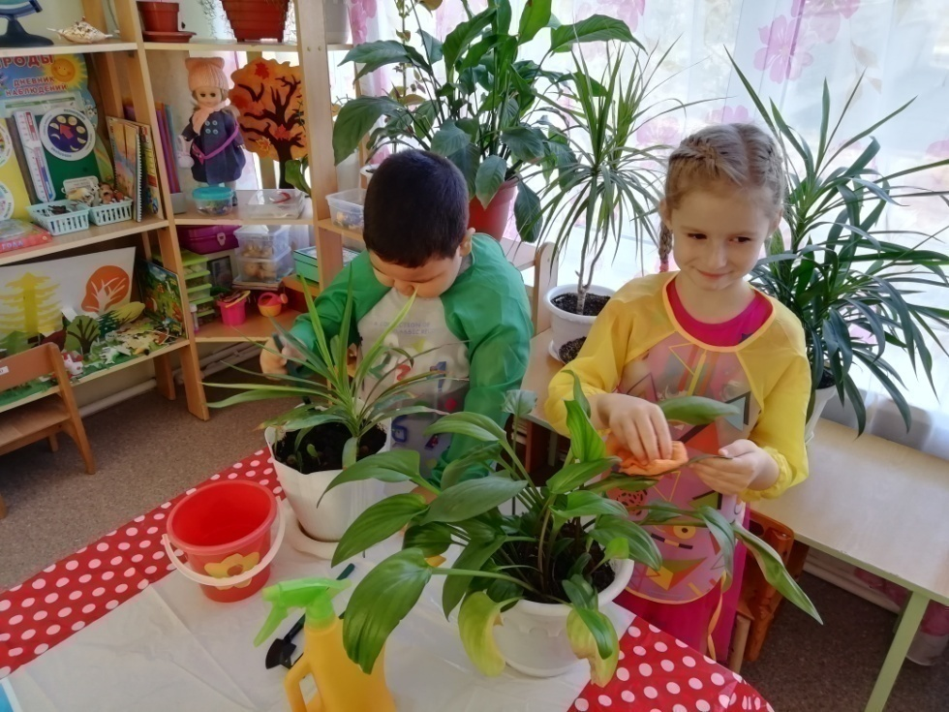
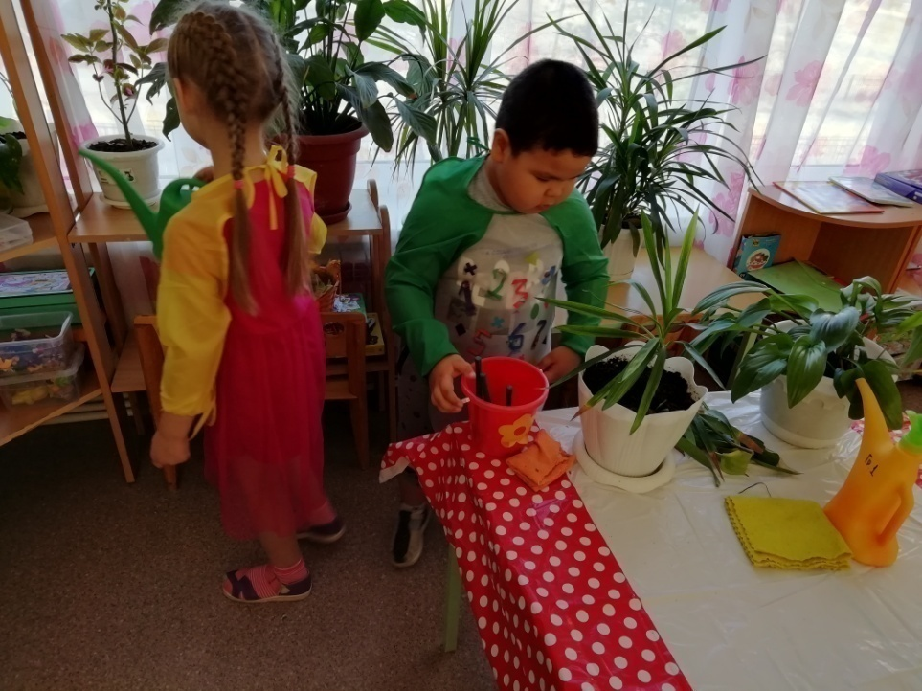
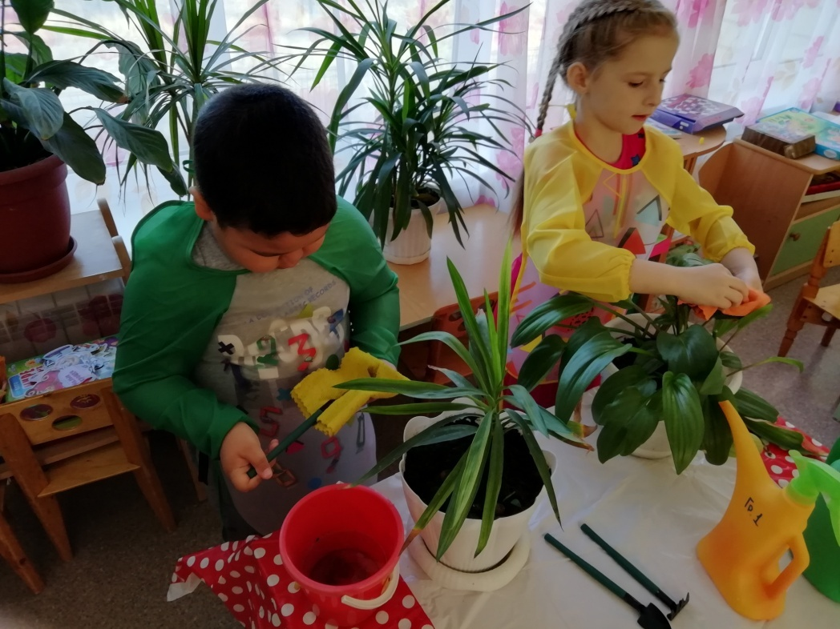
Дежурство в уголке природы

Slide 24
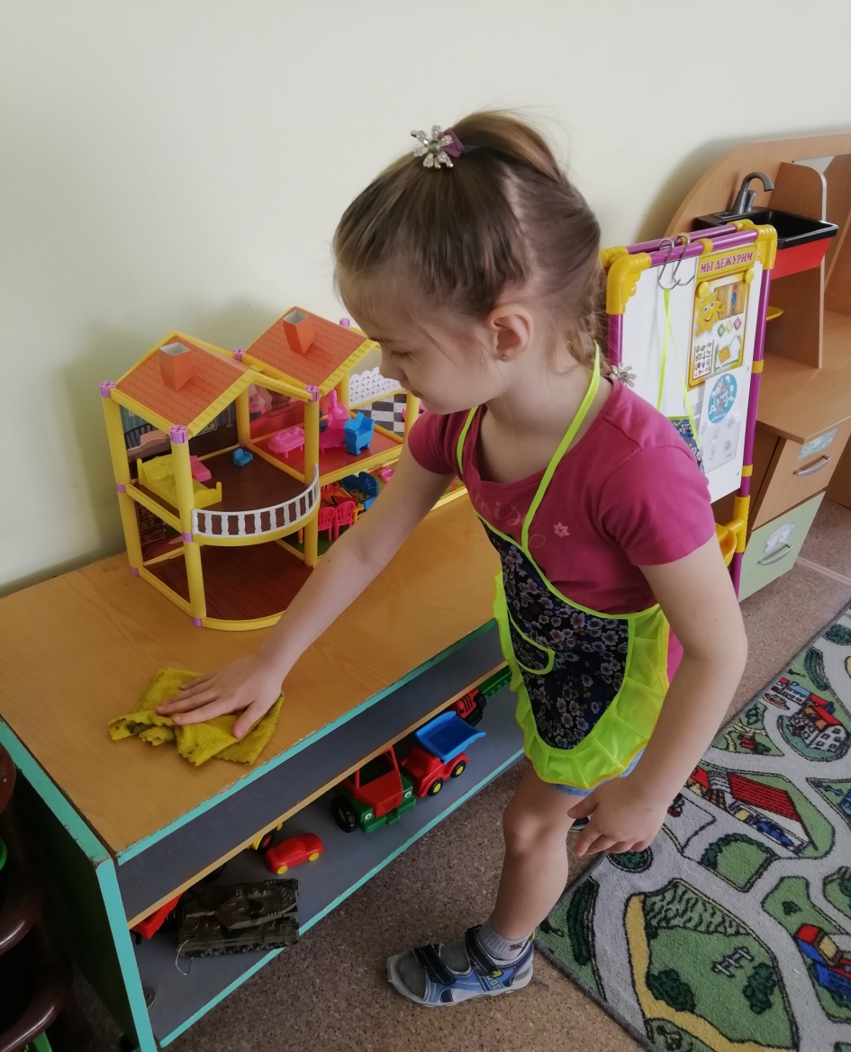
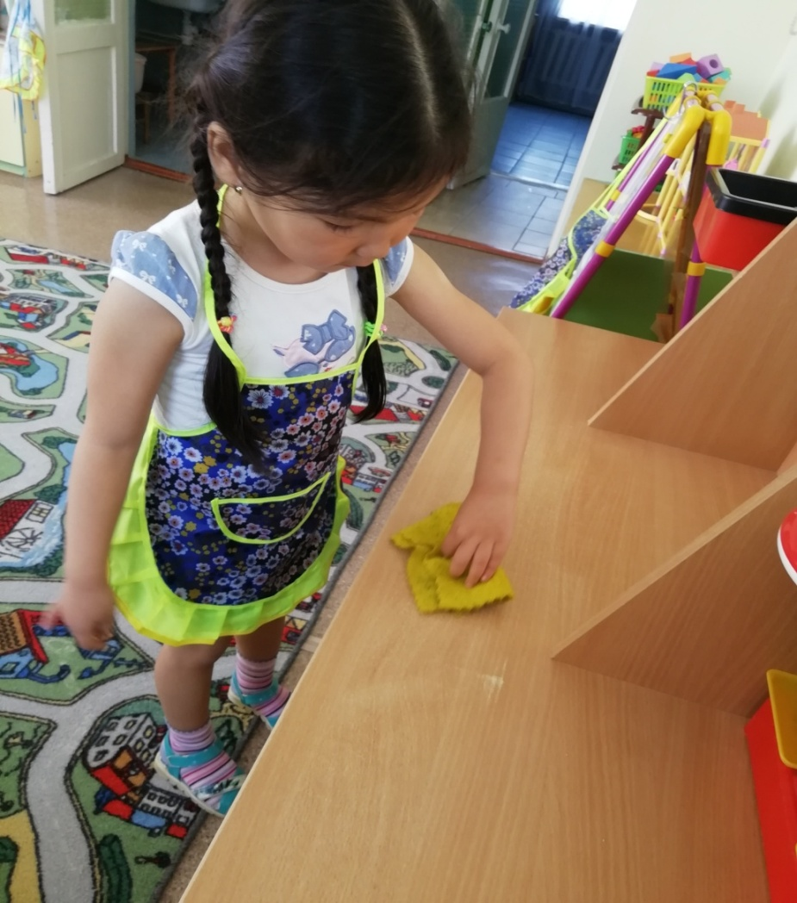
Дети продолжают приучаться поддерживать порядок в помещении группы и на участке

Slide 25
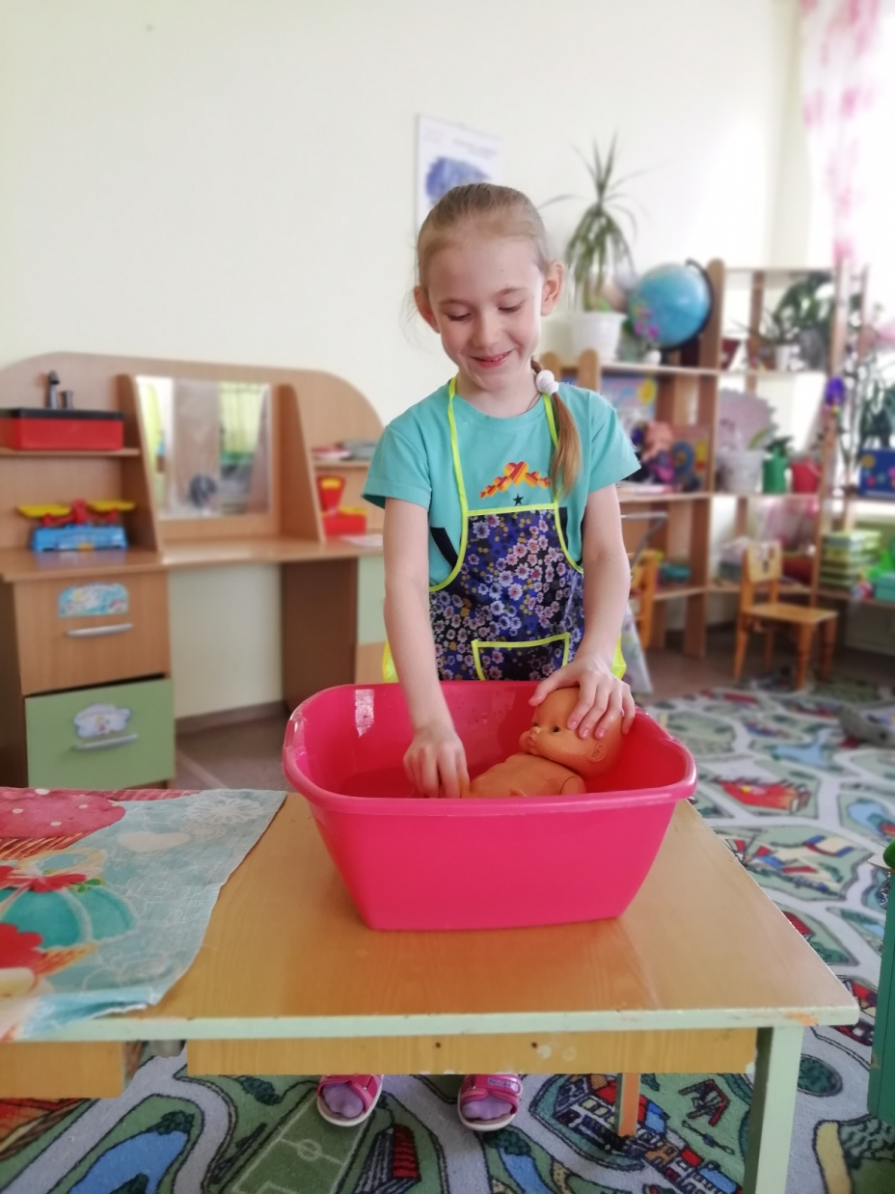
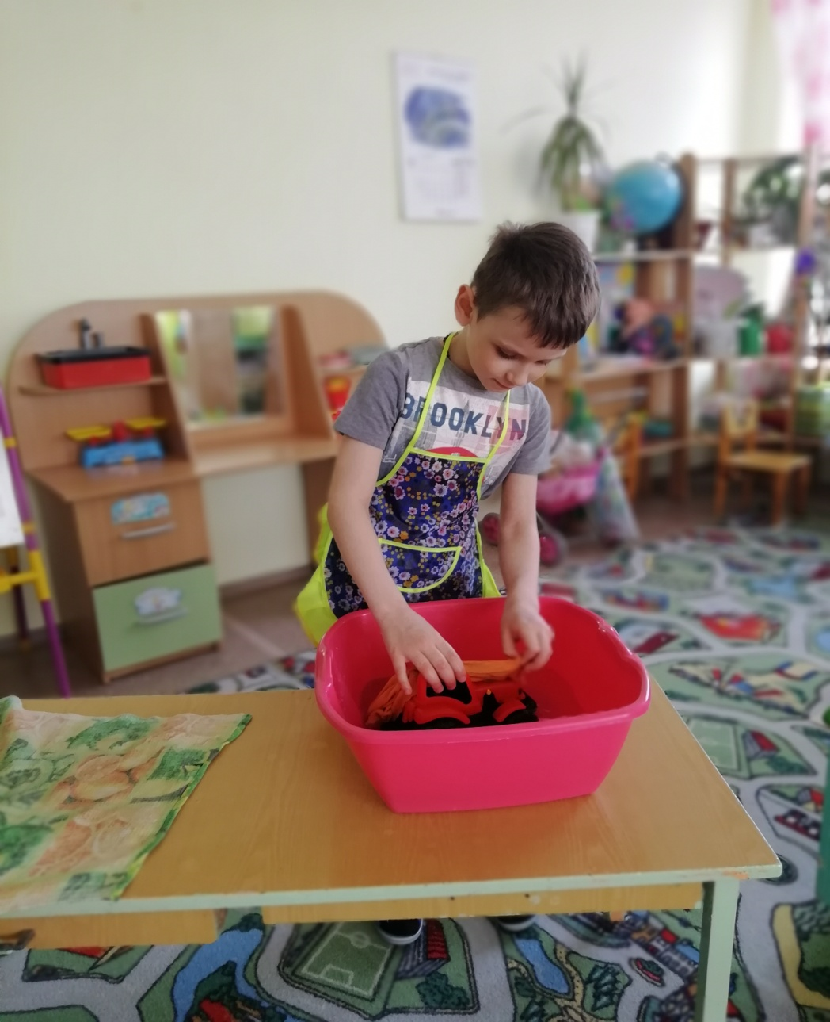

Slide 26
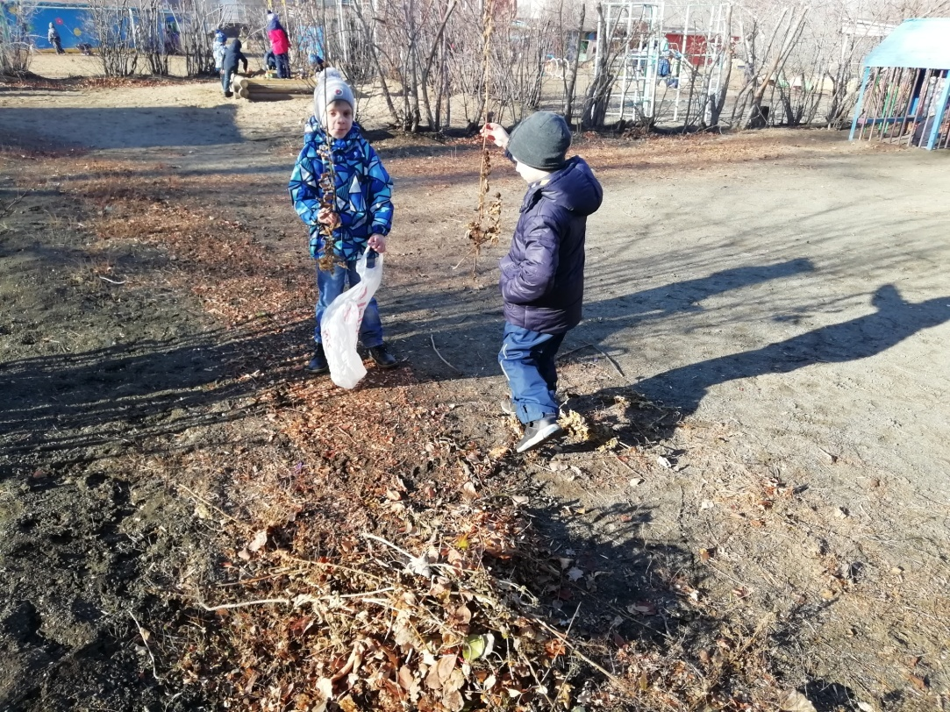
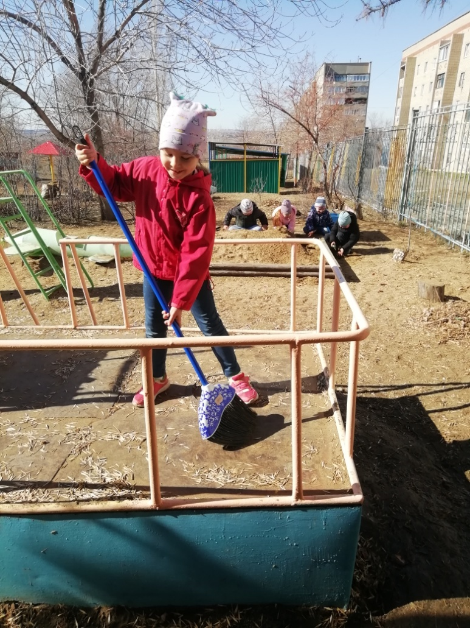
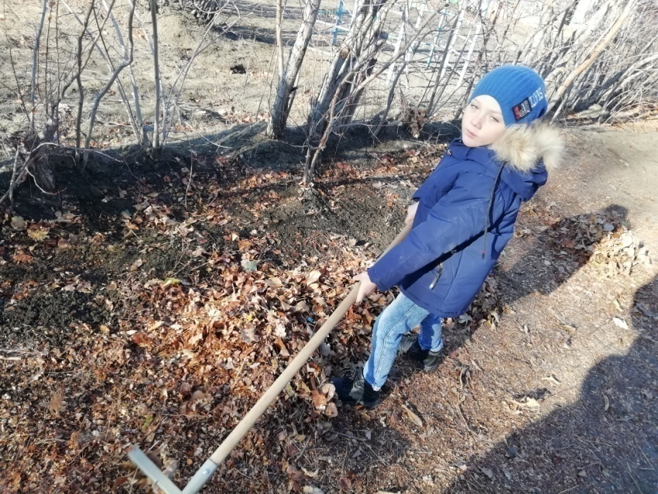

Slide 27
5 этап. Самостоятельная трудовая деятельность детей
Выполнение всех этапов дает хороший результат. Дети приобщаются к труду. Учатся не только работать совместно со взрослыми, но и быть самостоятельными, инициативными. На данном этапе дети самостоятельно, путем переноса своего трудового опыта, выполняют необходимое для них действие, направленное на пользу всему детскому коллективу. Воспитатель в данном случае действует опосредованно.

Slide 28

Учет возрастных психологических особенностей развитие самостоятельности в трудовой деятельности
Овладение детьми трудовыми умениями
Систематическое включение каждого ребенка и равномерное распределение обязанностей
Условия организации
труда детей
Учет нагрузки на ребенка
Создание эмоционально-положительной атмосферы
Учет индивидуальных особенностей детей
Организация адекватных взаимоотношений детей в данной деятельности
Наличие соответствующей предметной среды
Notes:
\

Slide 29
Спасибо за внимание!

